Slide 1
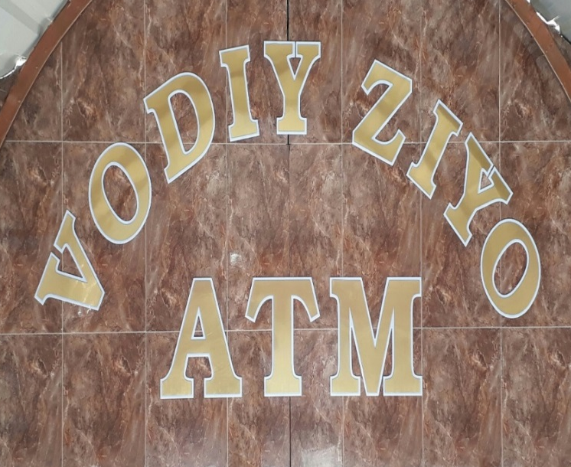
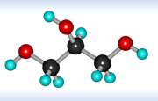
SPIRTLAR

Slide 2




R e j a :
1. Gomologik qatori, izomeriyasi, nomenklaturasi.
2. Olinishi.
3. Fizikaviy xossalari.
4. Kimyoviy xossalari.
5. Ishlatilishi.

Slide 3
IKKI ATOMLI SPIRTLAR

Slide 4
Molekulasida ikkita gidroksil guruh saqlagan spirtlar ikki atomli spirtlar, diollar yoki glikollar deyiladi.
Glikol deyilishiga sabab ular shirin tamga ega glikos – “shirin”.
Dastlabki vakili – etilen glikol.
Umumiy
formulasi
C_{n}H_{2n}(OH)₂
yoki
R – (OH)2

Slide 5
Nomenklaturasi va izomeriyasi.
Ratsional nomenklaturaga ko`ra agar ikkala gidroksil guruh yonma – yon joylashsa tegishli alken nomiga “glikol” so`zi qo`shib o’qiladi.
Agar ikkala gidroksil guruh ikki chekkada joylashsa C soniga metilen glikol so`zi qo`shib aytiladi.
Izomeriyaning quyidagi turlari uchraydi
Uglerod zanjirining tarmoqlani shiga ko’ra
OH guruhning joylashuviga ko’ra

Slide 6
Sistematik nomenklaturaga ko`ra tegishli alkan nomiga “diol” qo`shimchasi qo`shib aytiladi. O`rni raqam bilan ko`rsatiladi.
etandiol
Propandiol – 1,2
Propandiol – 1,3
butandiol – 1,4

Slide 7
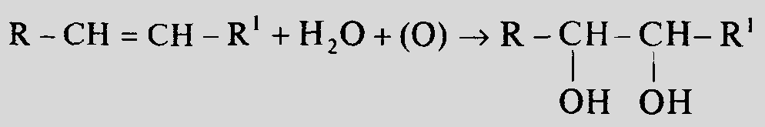
O l i n i s h i
1856 yil Vyurs dixloretan gidroliz qilib
etilenglikol oladi.
Vagner reaksiyasi orqali.

Slide 8
O l i n i s h i
Alkenlarga vodorod peroksidning birikishi orqali
Epoksidlarning gidrolizi orqali.

Slide 9

Fizik xossalari
Glikollar rangsiz hidsiz, shirinroq ta`mga ega bo`lgan quyuq suyuqlik.
Ular suv va spirt bilan yaxshi aralashadi.
Ikki atomlilar bir atomlilarga nisbatan yuqori t⁰ qaynaydi. Etanol – 78⁰C, etilenglikol – 197⁰C chunki glikollarda ham molekulalararo ham ichki molekulyar H bog` mavjud.
Etilen glikol – zaharli

Slide 10
Kimyoviy xossalari
Bir atomlilarga xos barcha reaksiyalarga kirishadi. Faqat 2 bosqichda boradi. Metallar bilan glikolyatlar hosil qiladi va bir atomlilardan farqli ravishda MeOH lar bilan ham reaksiyaga kirishib glikolyatlar hosil qiladi.

Slide 11
Kimyoviy xossalari
+ H₂O
Agar etilen glikol ko`proq miqdorda olinsa rangli kompleks birikma hosil qiladi.
Bu reaksiya glikollar uchun
sifat reaksiyasi hisoblanadi.

Slide 12
Kimyoviy xossalari
HGal ta’siri
Faqat bitta OH galogenga almashinadi xolos. Ikkala OH ni ham galogen atomiga almashtirish uchun PCl₅ beramiz.

Slide 13
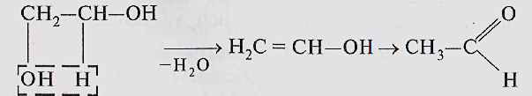
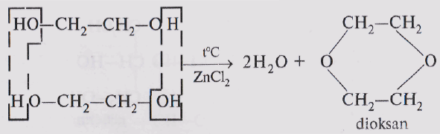
Kimyoviy xossalari
Degidratlanish reaksiyasi
a) ICHKI MOLEKULYAR.
b) MOLEKULALARARO
Dioksanni birinchi marta 1906-yili FAVORSKIY kashf etgan. U 101⁰ da qaynaydigan rangsiz, tiniq suyuqlik, erituvchi sifatida ishlatiladi.

Slide 14
UCH ATOMLI SPIRTLAR

Slide 15
Molekulasida uchta gidroksil guruh saqlagan spirtlar uch atomli spirtlar, triollar yoki glitserinlar deyiladi.
Dastlabki vakili – glitserin yoki propantriol
Umumiy
formulasi
C_{n}H_{2n-1}(OH)₃
yoki
R – (OH)3

Slide 16
O l i n i s h i
Glitserinni birinchi marta kimyogar va farmatsevt
Shele yog'ni qo'rg'oshin oksid bilan qizdirish
natijasida hosil qilgan.
Uning tuzilishini va xossalarini Shevrel, Bertlo
va boshqalar chuqur o'rgangan.

Slide 17
O l i n i s h i
Qandni maxsus fermentlar
ishtirokida bijg`itish orqali.
Sanoatda glitserin quyidagi reaksiyalar bilan
neftni qayta ishlovchi zavodlarda hosil
bo‘ladigan propilendan olinadi:

Slide 18
Fizik xossalari
GLITSERIN – rangsiz, shirinroq ta`mga ega bo`lgan 290⁰da qaynaydigan quyuq suyuqlik.
Suv va spirt bilan har qanday nisbatda aralasha oladi.
Efir va xloroformda erimaydi.

Slide 19
Kimyoviy xossalari
Spirtlarga xos barcha reaksiyalarga kirishadi.
3 bosqichda boradi. Metallar bilan ham MeOH lar bilan ham reaksiyaga kirishib glitseratlarni hosil qiladi.
Glitserin mis (II) gidroksid bilan ravshan ko'k rangli mis glitserat hosil qiladi:
Bu reaksiya triollar uchun sifat reaksiyasi hisoblanadi.

Slide 20
Kimyoviy xossalari
Glitserin nitrat kislota bilan mono-,
di- va trinitroglitserin efirlarini hosil qiladi
Karbon kislotalar bilan glitserin murakkab efirlar — yog'lar va moylar hosil qiladi.

Slide 21
Kimyoviy xossalari
Glitserin KHSO4 ta’sirida yuqori temperaturada degidratlanib, ikki molekula suv ajralib chiqishi natijasida A K R O L E I N hosil bo‘ladi:
Akrolein – qo`lonsa hidli zaharli modda. Yog`lar kuydirilganda hosil bo`ladi.

Slide 22
I S H L A T I L I S H I
Etilenglikolning suv bilan aralashmasi avtomobil sanoatida motorlar, plumotlarni sovutishda A N T I F I R I Z sifatida ishlatiladi. Chunki etilenglikol suvning muzlash haroratini pasaytiradi.
Etilen glikoldan lavsan tola olinadi.
Glitserin – hosilasi nitroglitserin (portlovchi modda) dinamit tayyorlashda, antifirizlar tayyorlashda, kosmetikada (terini yumshatadi), kon sanoatida ishlatiladi.

Slide 23
I S H L A T I L I S H I
Nitroglitserinning spirtdagi 1% li eritmasidan yurak kassalliklarida dori – darmon sifatida foydalaniladi
(qon tomirlarini kengaytiradi).
Terini oshlashda, yumshatishda glitserinning suvli eritmalaridan foydalaniladi. Suvsiz glitserin gidroskopik moddaligi tufayli teri hujayralaridagi suvni o’ziga tortib olib, terini kuydiradi.

Slide 24
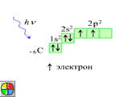
E’TIBORINGIZ
UCHUN
RAHMAT
Kimyo fani o’qituvchisi: H. Hoshimov

